Slide 1
水晶基準発信器の
位相同期制御による高純度信号作成
斎藤晴雄研究室
08-223022 福井 晴士郎
2026/06/24 10:30-10:50

Slide 2

00.Index
研究背景
01
本研究の目標
02
先行研究
03
研究方法
04
実験と結果
05
考察と今後の展望
06
1

Slide 3
01.研究背景 1-1.位相ノイズとは
位相ノイズ(ジッタ)とは
時間軸上の誤差
理想的な波cos(ωt)に対して、cos[(ω(t+j(t))]となるときのj(t)に相当
位相ノイズ(ジッタ)の表現方法
j(t)では表現しづらいため、一般的には周波数ドメインL(f)：パワースペクトル密度で表現する
位相ノイズが存在する信号に対して
L(f) dBc/Hz
この面積が
f1~f2(Hz)における位相ノイズのRMS
Offeset周波数がf1~f2の区間の位相ノイズ(ジッタ)のRMSは
f1
f2
Offset周波数
Notes:
・j(t)では表現しづらいので、L(f)で表現する
・j(t)のフーリエ変換
・j(t)の分散
・位相ノイズがj(t)ならσ(j(t))

Slide 4
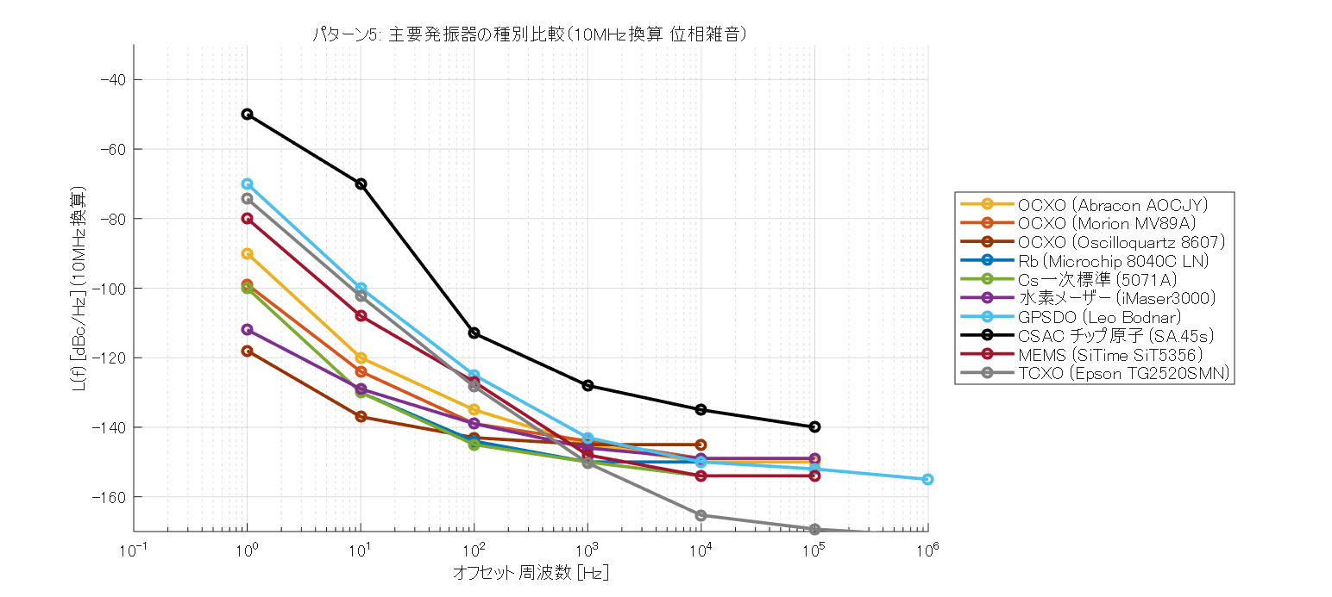
01. 研究背景
1-2. 基準信号の純度と現状
通信・測位・計測は基準正弦波の位相雑音に支えられる。原子時計・水素メーザーは高純度だが高価で日単位の計測が必要、OCXOは安価で数秒〜数分の安定に優れるが単体に限界。

Slide 5
02. 本研究の目標
安価なOCXOで可能な限り高純度な基準信号源を実現し、0.1-1Hzでの位相ノイズ測定を実現することを目標とする。
究極的な目標：安価な水晶発振器（OCXO）で高純度な基準信号源を実現
アプローチ：複数OCXOを同期させ、1台では実現できない純度での計測を可能にする

Slide 6
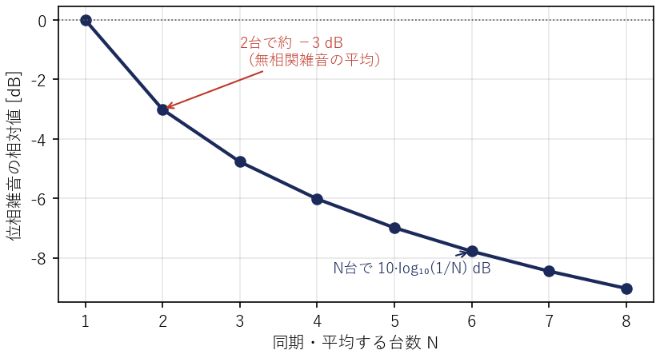
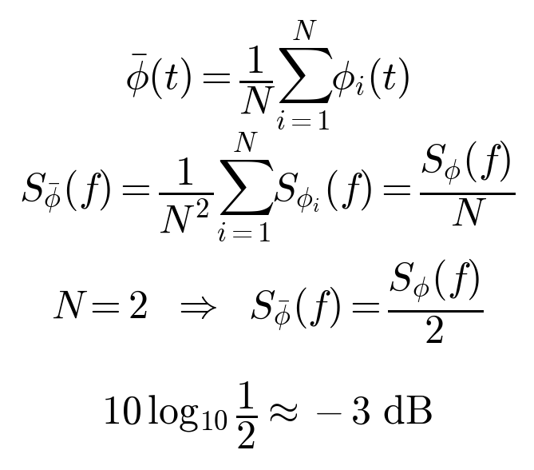
03. 先行研究
3-1. 同期・平均による位相雑音の改善原理
互いに無相関な雑音は平均で打ち消し合うため、位相を揃えた複数OCXOの出力を平均すると単体を超える純度になる。
無相関な雑音は平均すると電力が台数分の1（2台で 1/2）になり、低オフセット周波数（0.1–1 Hz）の位相雑音が −3 dB 改善する
H.-C. Chang, X. Cao, U. K. Mishra, and R. A. York, "Phase Noise in Coupled Oscillators: Theory and Experiment," IEEE Trans. Microw. Theory Techn., vol. 45, no. 5, pp. 604–615, May 1997.

Slide 7
04. 研究方法
4-1. 実験系
OCXO2台に対し、位相差FRFRをターゲットとしてオシロスコープで計測。計測結果を基に片方のOCXOへフィードバック電圧を印加する。
10分間の制御を行い、うち安定した制御中の10sを切り取ってジッタ測定を行う。
10MHz→48kHz
KIKUSUI 7.54V
0.19A
OCXO
F1
PIC1
TASCAM
L
R
10MHz→48kHz
KIKUSUI 5.06V
0.24A
OCXO
F2
PIC2
NI
FB
制御
SIGLENT

Slide 8
04. 研究方法
4-2. 測定法：オーディオレコーダを使う理由
オーディオレコーディングは高分解能（10秒測定で std 20–30 ps）かつ長時間測定が可能で、0.1–1 Hz の評価に向いている。
なぜオシロスコープでは、下限0.1Hzの測定が行えないか。
DFTによる解析時に最小周波数単位Δf=0.1Hzでなければならない。
→10sの測定が必要。
測定器 | サンプルレート | サンプル数 （10秒測定の場合）
Oscilloscope | 2.5Gサンプル/s | 25Gサンプル
Audio Recorder | 192kサンプル/s | 1.92Mサンプル

Slide 9
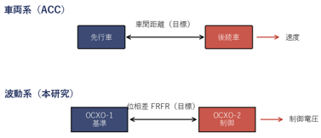
04. 研究方法
4-3. OCXOの同期制御
互いに無相関な雑音は平均で打ち消し合う。位相を揃えた複数OCXOの出力をフィードバックで実時間に同期・平均し、OCXO一台を超える純度を実現する。
力学系における車両追従制御（ACC）を本実験における波動系に応用
力学系（車両追従ACC） | 波動系（本研究）
位置（先行車との相対位置） | 位相 φ FRFR：2台のゼロクロス時間差 [ns]
速度（相対速度） | 周波数差 Δf [ns/s]
加速度入力（操作量） | 制御電圧 u [V] （OCXO-2へ印加, 0–5V）
車間目標（目標相対位置） | 目標 FRFR （位相同期の目標値 φ_ref）
運動則（加速度→速度→位置） | u→Δf=K(u−u0)→積分でφ

Slide 10
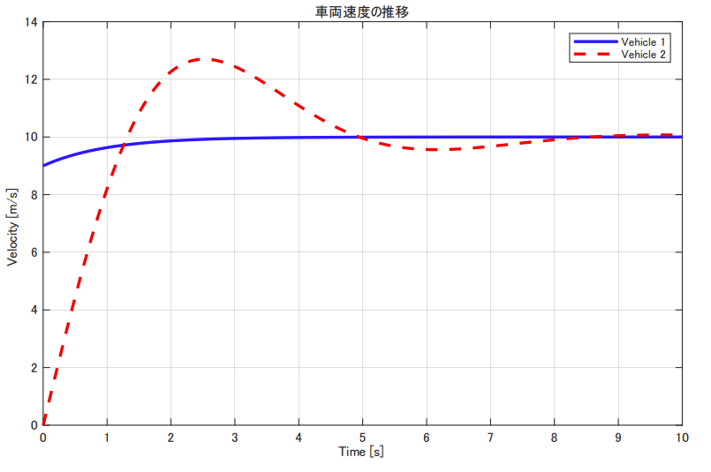

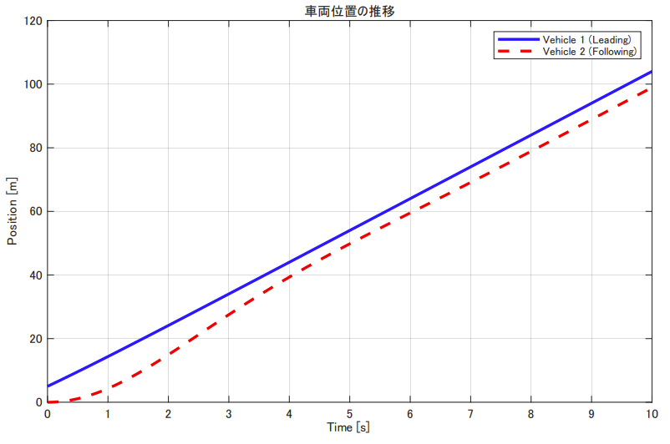
04. 研究方法
4-4. 状態方程式による制御
車両追従制御（ACC）の2体の状態方程式を波動系へ写して位相同期を設計する。
① ACC（2体・二重積分） e=車間誤差, v=相対速度, a=加速度入力
② 波動系（本研究・単積分） 電圧 u が Δf を静的に決定→積分1回で位相 φ
対応：
・制御電圧 u↔加速度入力
・周波数差 Δf↔速度
・位相差 φ(FRFR)↔位置、
・目標 φ_ref↔車間目標。
・Δf は差分 (φ[k]−φ[k−1])/Ts で推定し、e と Δf の両方へフィードバックして φ を目標値

Slide 11
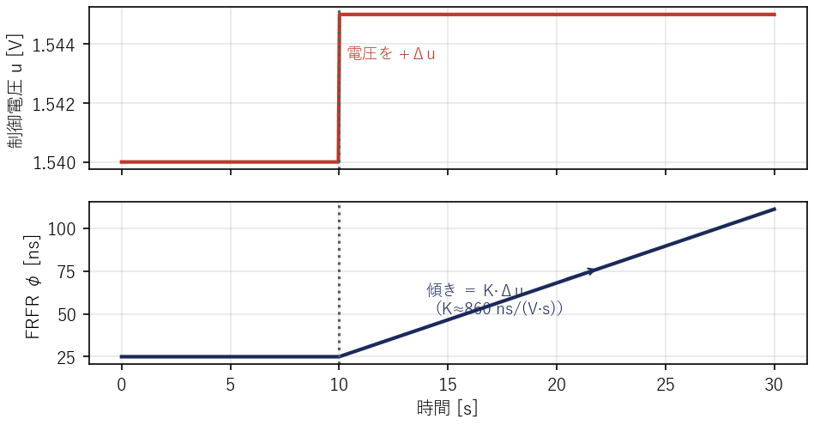
04. 研究方法
4-5. 予備実験：フィードバック電圧の感応度同定
フィードバック電圧のLSBを測定し回帰検証することで、フィードバックロジックのパラメータをチューニングした。
1 LSB（≈305 µV）ずつ階段状に電圧を変え、各段の FRFR 傾きを電圧増分に直線回帰
K≈860 ns/(V·s) が得られた
図 LSB感応度

Slide 12
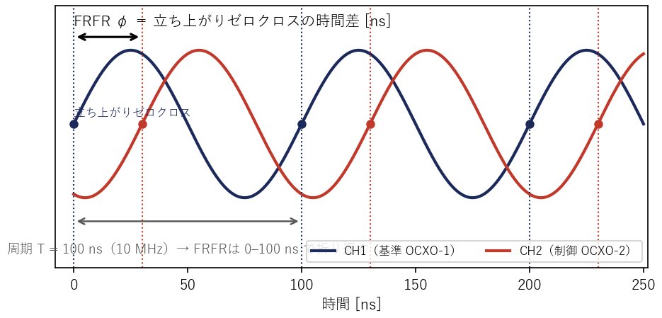
04. 研究方法
4-6. 制御ターゲット：FRFR
制御ターゲットは2台のOCXOの立ち上がりゼロクロス間の時間差 FRFR φ[ns]である。10 MHz では波の周期が100 nsなので、φは0–100 nsで折り返す。φを目標値で一定に保てば2台の位相が揃い、位相同期が成立する。

Slide 13
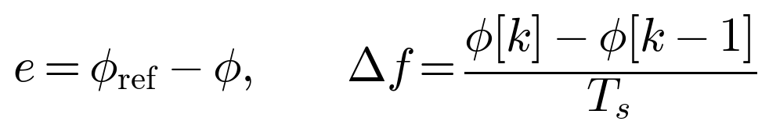
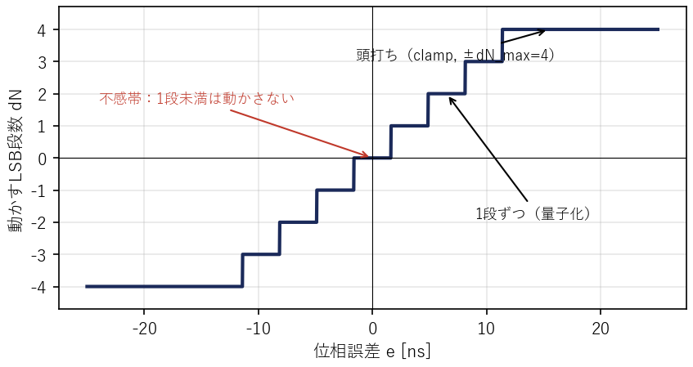

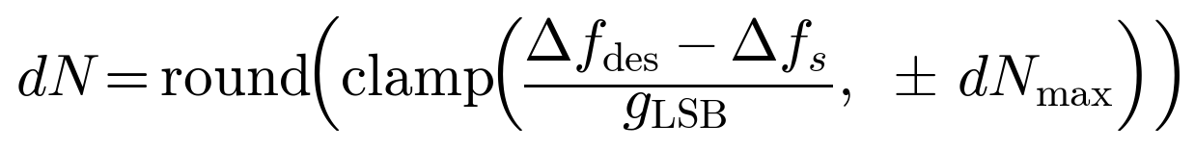

04. 研究方法
4-7. フィードバックロジック
位相誤差 e と周波数差 Δf を使う2状態フィードバックで、必要な分だけ電圧を最小刻み単位で動かす。1 LSB 未満のΔf変化はフィードバックを行わない仕様にすることで、同期動作そのものによる位相雑音への影響を最小限に抑えた。
①観測
②平滑(EMA)
③比例
④逆算
⑤更新

Slide 14
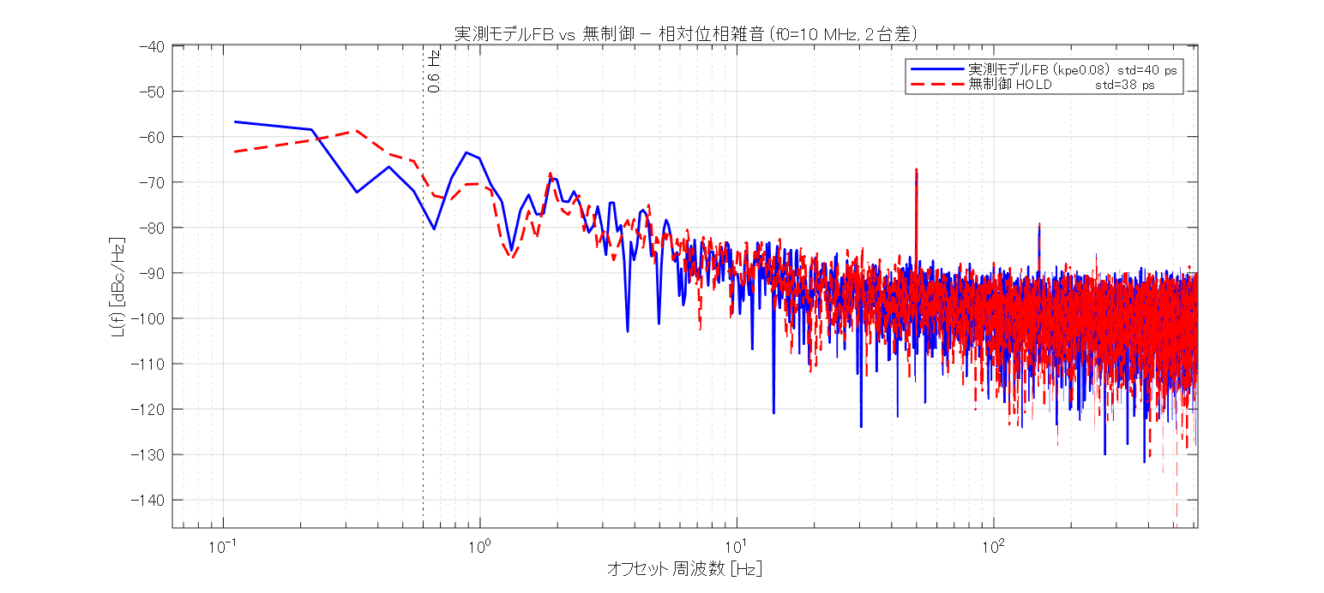
05. 実験と結果
制御モデルは、2つのOCXOの周波数をそろえた上で無制御のモデルと同等の低オフセット周波数（0.1–1 Hz）の位相雑音のまま同期を実現した。

Slide 15
06. 考察と今後の展望
フィードバック制御により、余分な位相雑音を加えずに同期させることに成功した（低オフセット周波数（0.1–1 Hz）の位相雑音に影響を与えない）。
今後は2台を同時制御・合成器で平均して −3 dB を実証し、N台へ拡張する。
現状
実測モデルに基づくFBで余分な位相雑音を加えずに同期を実現
Step1
二つのOCXOの平均に対して同期させる
Step2
同期したOCXOを合成器で平均し測定
Step3
N台へ実験系を拡張

Slide 16
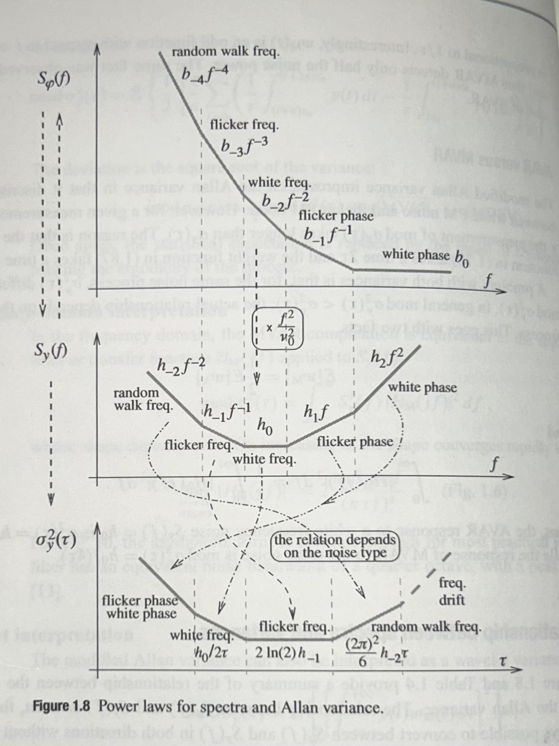
05 06.Appendix
Power laws for spectra and Allan variance
Enrico Rubiola, Phase Noise and Frequency Stability in Oscillators

